Slide 1

Análise de Dados Testes Estatísticos
Professor Rafael Escalfoni

Slide 2
Lei dos Grandes Números
A LEI DOS GRANDES NÚMEROS (LGN) é um teorema fundamental da teoria da probabilidade, que descreve o resultado da realização da mesma experiência repetidas vezes.
De acordo com a LGN, a média aritmética dos resultados da realização da mesma experiência repetidas vezes tende a se aproximar do valor esperado à medida que mais tentativas se sucederem.
Em outras palavras, quanto mais tentativas são realizadas, mais a probabilidade da média aritmética dos resultados observados irá se aproximar da probabilidade real.

Slide 3
Lei dos Grandes Números
Lançamentos | Face do dado igual a 4 | Proporção de face igual a 4
100 | 11 | 0,11
1000 | 159 | 0,159
10000 | 1660 | 0,166

Slide 4
Teorema Central do Limite
Esse teorema afirma que quando o tamanho da amostra aumenta, a distribuição amostral da sua média aproxima-se cada vez mais de uma distribuição normal. Este resultado é fundamental na teoria da inferência estatística.
Inferência estatística é um ramo da Estatística cujo objetivo é fazer afirmações a partir de um conjunto de valores representativo (amostra) sobre um universo (população), assume-se que a população é muito maior do que o conjunto de dados observados, a amostra.

Slide 5
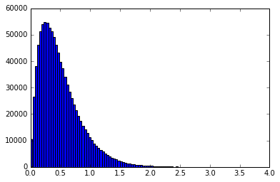
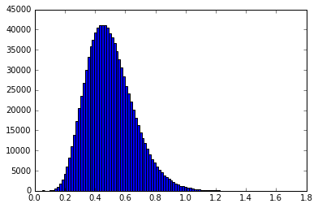
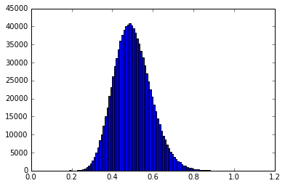
Teorema Central do Limite
Imagine que temos um problema que os dados seguem uma distribuição exponencial com taxa 2.
tam. amostra = 2
tam. amostra = 10
tam. amostra = 30

Slide 6
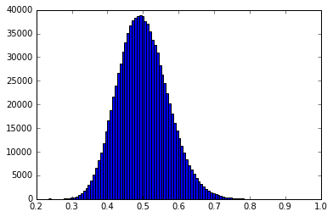
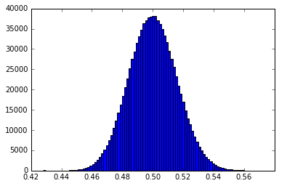
Teorema Central do Limite
Imagine que temos um problema que os dados seguem uma distribuição exponencial com taxa 2.
tam. amostra = 50
tam. amostra = 1000

Slide 7
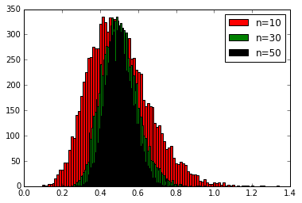
Teorema Central do Limite
Imagine que temos um problema que os dados seguem uma distribuição exponencial com taxa 2.
Quanto maior a amostra, menor o desvio padrão no gráfico de amostras

Slide 8
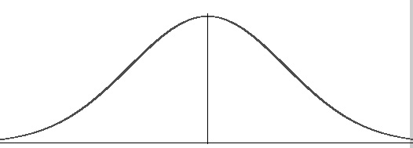
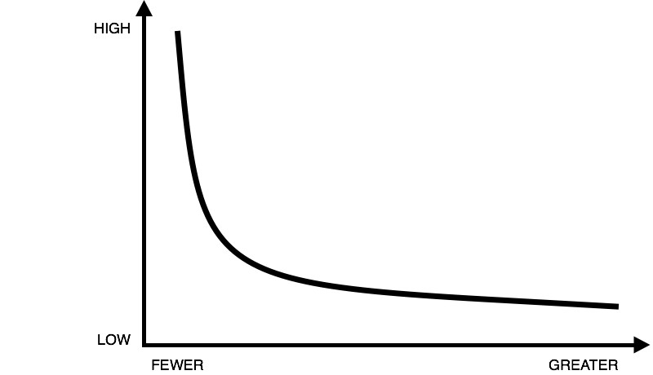
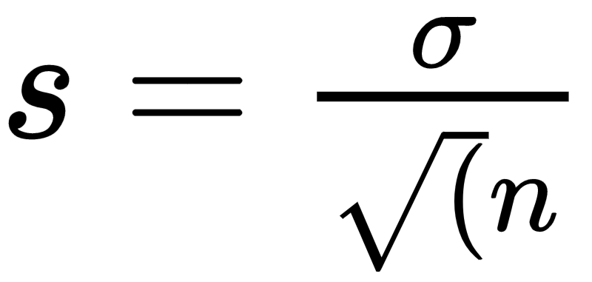
Revisão do Teorema Central do Limite
Geração de Amostras
X₁
X₂
X₄
X₁
X₃
X₂
As médias das amostras seguem uma distribuição Normal com média da PDF que as originou e desvio padrão
PDF qualquer
X₃
X₄
Amostras da PDF
Média das amostras

Slide 9
Revisão do Teorema Central do Limite
Uma vez que eu saiba o comportamento de uma população (a distribuição mais seus parâmetros) eu sei PREVIAMENTE como é o comportamento das amostras originárias desta população.
Exemplo, considere que eu pegue uma amostra de tamanho 15 e tire a média dela. Essa amostra veio dos dados de salário da população brasileira (média de R$1.200,00 e std de R$ 800). Qual a chance de eu pegar uma amostra com média R$ 30.000,00 ?

Slide 10
Revisão do Teorema Central do Limite
Exemplo, considere que eu pegue muitas amostras de tamanho 15 e tire a média delas. Essas amostras são provenientes dos dados de salário da população brasileira (média de R$1.200,00 e std de R$ 800). Qual a chance de eu pegar uma amostra com média maior do que R$ 30.000,00 ?
Média distribuição amostral = média população = 1200
std da distribuição amostral = = 800 / sqrt(15) = 206.55
Z_amostra = (30.000 - 1200) / 206.55 = 139.43
Olhando na tabela normal a prob para esse Z é de aproximadamente 0

Slide 11
Revisão do Teorema Central do Limite
Exemplo, considere que eu pegue muitas amostras de tamanho 15 e tire a média delas. Essas amostras são provenientes dos dados de salário da população brasileira (média de R$1.200,00 e std de R$ 800). Qual a chance de eu pegar uma amostra com média igual ou menor à R$ 1.500,00 ?
Média distribuição amostral = média população = 1200
std da distribuição amostral = = 800 / sqrt(15) = 206.55
Z_amostra = (2.000 - 1500) / 206.55 = 2.42
Olhando na tabela normal a prob para esse Z é de aproximadamente 99.2%

Slide 12
Diferença entre Parâmetros e Estimadores
População (N)
Amostra (n)

Slide 13
Diferença entre Parâmetros e Estimadores
População (N)
No geral eu só tenho uma amostra, obter dados da população pode ser impossível, muito caro, gastaria muito tempo, … Neste caso eu tento descobrir os parâmetros da população com estatísticas da amostra.
Amostra (n)

Slide 14
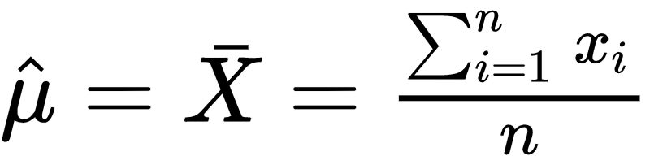
Diferença entre Parâmetros e Estimadores
Como posso estimar média e desvio padrão da população com a amostra?
População (N)
O estimador da média da população é a própria média amostral.
Amostra (n)
Toda vez que você um “hat” num símbolo de parâmetro você estará vendo na verdade um estimador do parâmetro.

Slide 15
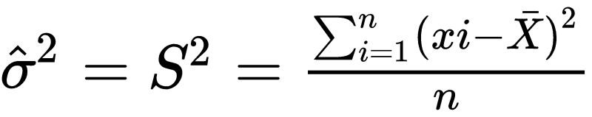
Diferença entre Parâmetros e Estimadores
Como posso estimar média e desvio padrão da população com a amostra?
População (N)
O estimador da média da população é a própria média amostral.
O estimador ENVIESADO da variância da população
Amostra (n)

Slide 16
Teste de Hipóteses
Nós queremos testar a hipótese que mais de 30% das famílias brasileiras têm acesso à internet (com um nível de significância de 5%). Nós pegamos uma amostra de 150 famílias e descobrimos que 57 têm acesso.
H₀: 30% ou menos tem acesso H₁: mais de 30% tem acesso
Hipótese nula.
Hipótese alternativa.

Slide 17
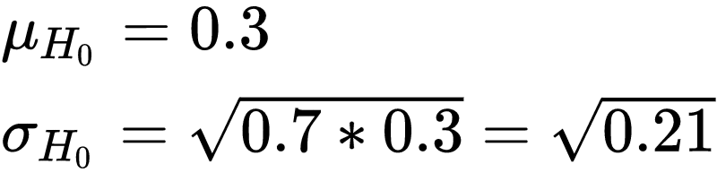
Teste de Hipóteses
Considere a H0 verdadeira (você prova mostrando que H0 não é provável)
H₀: 30% ou menos tem acesso H₁: mais de 30% tem acesso
Ter ou não ter internet segue uma distribuição de Bernoulli,

Slide 18
Teste de Hipóteses
Considere a H0 verdadeira (você prova mostrando que H0 não é provável)
H₀: 30% ou menos tem acesso H₁: mais de 30% tem acesso
Qual a probabilidade desta amostra ter sido gerada em H0 ?

Slide 19
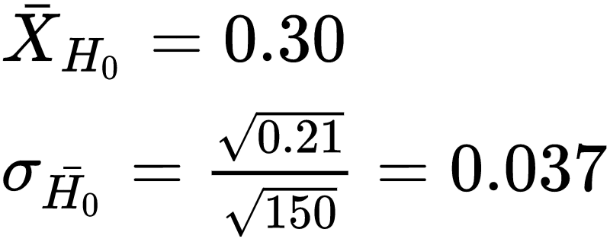
Teste de Hipóteses
Considere a H0 verdadeira (você prova mostrando que H0 não é provável)
H₀: 30% ou menos tem acesso H₁: mais de 30% tem acesso
Qual a probabilidade desta amostra ter sido gerada em H0 ?
Parâmetros da distribuição amostral

Slide 20
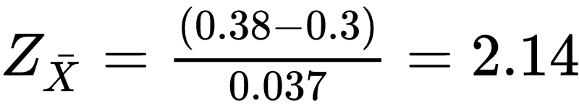
Teste de Hipóteses
Considere a H0 verdadeira (você prova mostrando que H0 não é provável)
H₀: 30% ou menos tem acesso H₁: mais de 30% tem acesso
Qual a probabilidade desta amostra ter sido gerada em H0 ?

Slide 21
Teste de Hipóteses
Considere a H0 verdadeira (você prova mostrando que H0 não é provável)
H₀: 30% ou menos tem acesso H₁: mais de 30% tem acesso
Qual a probabilidade desta amostra ter sido gerada em H0 ?
Essa área tem que ser 5%
0
p

Slide 22
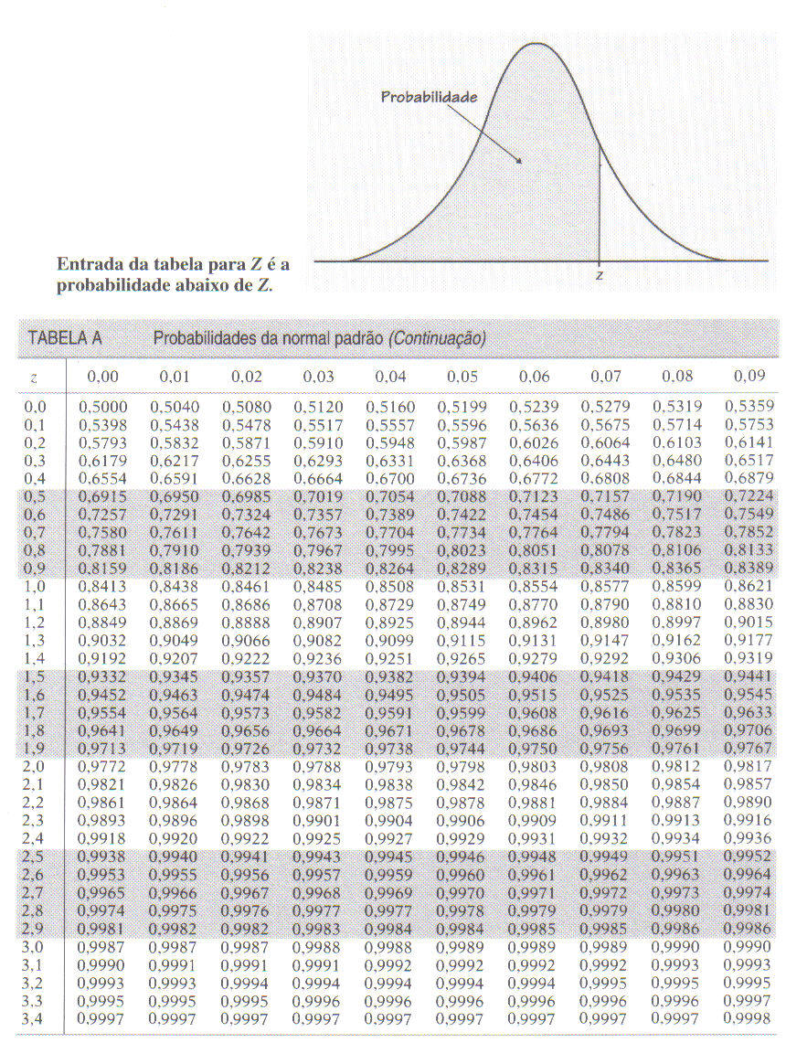
Teste de Hipóteses
Z = 1,65

Slide 23
Teste de Hipóteses
Considere a H0 verdadeira (você prova mostrando que H0 não é provável)
H₀: 30% ou menos tem acesso H₁: mais de 30% tem acesso
Nossa H0 é possível?
E provável?
Está abaixo do meu p-valor?
Logo, rejeito H0
0
p=1.65
Z=2.14

Slide 24
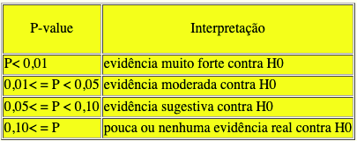
Valor-p (p-value)
Valor de probabilidade
Fornece uma estimativa de quantas vezes conseguimos obter o resultado se a hipótese nula for verdadeira
É uma medida quantitativa que verifica a probabilidade de se rejeitar a hipótese nula
Teste de significância estatística – p-value < 0,05 (5%) (denotado por ⍺ = 0,05)
p-value < 0,05 sugere que é mais de 95% provável que a associação de interesse estaria presente após repetidas amostras da população

Slide 25
Teste de Hipóteses
Nem sempre sei qual a distribuição da população.
Ex: Qual a distribuição para a morte por intoxicação alimentar de peixe cru ?
As vezes eu tenho a média e desvio padrão da população ou às vezes só a média. Nos dois casos também posso aplicar teste de hipótese.

Slide 26
Teste de Hipóteses
Variância conhecida:
Uma empresa especializada em métodos ágeis mediu o número de “pontos” que um desenvolvedor faz em cada sprint de desenvolvimento. Sabendo que nos últimos anos a média dessa medida ficou em 20 pontos por quinzena com desvio padrão de 6 pontos.
Foi proposto que o time trocasse a linguagem de programação de C# para Python. Vinte (20) programadores foram avaliados, resultando numa média de 24 pontos durante o Sprint. Houve uma melhora real no time por conta da mudança de linguagem?

Slide 27
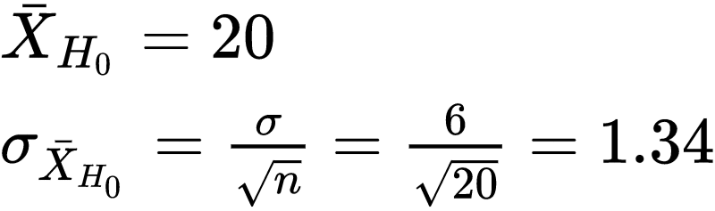
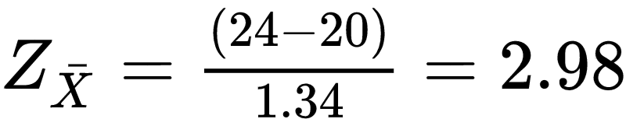
Teste de Hipóteses
H0: Não houve mudança H1: Houve mudança positiva
Vou considerar meu nível de significância em 5% (p-value=0.05)
Qual a probabilidade desse resultado ter sido por acaso?

Slide 28

Teste de Hipóteses
Como p-value é 5%, então vamos reprovar a Hipótese nula (muito improvável que o acaso tenha gerado essa melhoria) e H1 passa a ser válida.

Slide 29
Teste de Hipóteses
Variância desconhecida com muitos exemplos:
Em 2012 pessoas com câncer de mama (sem parentes com o mesmo problema) apresentaram mortalidade de 2,3% . Um novo medicamento vem sendo estudado em um grupo de 1221 mulhes com esse tipo de câncer. Neste grupo a mortalidade anual observada foi de 1,98%, com desvio de 0,1%. Considerando que o p-valor utilizado na indústria farmacêutica é de 0.05, diga se esse novo remédio pode ser aprovado pela anvisa.

Slide 30
Teste de Hipóteses
Tenho a média da população, mas não tenho o desvio padrão da população.
Posso estimar o desvio padrão? (Tenho dados suficientes na amostra para isso?)
Se eu utilizar o estimador enviesado da população?

Slide 31
Teste de Hipóteses
Variância desconhecida com poucos exemplos:
Um sistema que passa por refactoring da interface tem 38% de aprovação. Cinco usuários testaram a nova interface. Quatro deles apontaram que a interface tinha melhorado e um apontou que não melhorou.
O número de usuários é suficiente para estimar o desvio padrão da população?

Slide 32
Teste de Hipóteses
Intervalo de confiança
(https://pt.khanacademy.org/math/statistics-probability/confidence-intervals-one-sample/modal/v/confidence-interval-example)

Slide 33
Escolhendo o teste estatístico mais adequado
Considere suas variáveis dependentes e independentes
Variável independente: um fato observado (explanatory variable)
Variável dependente: um aspecto que se atribui sofrer alguma influência da variável independente (response variable)
Exemplo:
Fumantes tem mais chance de desenvolver câncer de pulmão
Fumante – variável independente; sua observação não influirá na decisão de fumar ou não, é um fato observado
desenvolver câncer de pulmão: um aspecto que tentamos relacionar com o fato de fumar ou não

Slide 34
Lembrando tipos de variáveis
Categórica
Nominal – características ou atributos que não podem ser ordenados
Gênero, fumante/não fumante...
Ordinal – características ou atributos que podem ser ordenados
Escolaridade, estrato social, categorias de lutadores
Quantitativa
Contínua – entre dois pontos da escala existem infinitos valores
Peso, altura
Discreta – entre dois pontos da escala existe um número finito de valores
Número de dentes cariados, número de pessoas afetadas pelas chuvas, mortalidade por Covid

Slide 35
 |  | Response Variable (dependente)
 |  | Categórica | Quantitativa
Explanatory variable (independente) | Categórica | C -> C Teste de independência Qui-quadrado | C -> Q Análise de Variança (ANOVA)
 | Quantitativa | Q -> C Categorize Q e use Qui-quadrado | Q -> Q Correlação de Pearson

